Slide 1






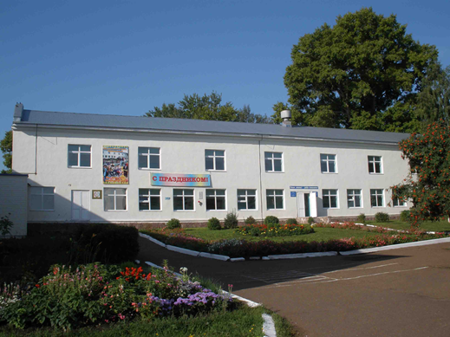

Центр образования цифровой и гуманитарной направленностей
«ТОЧКА РОСТА» на базе Муниципального общеобразовательного бюджетного учреждения средняя общеобразовательная школа с. Дмитриевка муниципального района Уфимский район Республики Башкортостан
Реализует общеобразовательные программы по предметным областям «Технология», «Информатика», «ОБЖ»
тел.:+7(347)27-00-78
e-mail: dmitrievka-mobu@mail.ru. сайт: http://dmitrsosh.wmsite.
Комфортная среда обучения школьников и формирование у них современных технологических и гуманитарных навыков

Slide 2

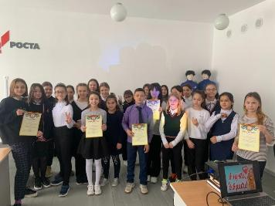

Центр «Точка роста» - часть образовательной среды общеобразовательной организации
Преподавание учебных предметов
Внеурочная деятельность
Дополнительное образование детей
Проведение внеклассных мероприятий
Участвуем и приглашаем на мероприятия, в том числе и на дистанционном формате с участием обучающихся из других образовательных организация
Обучающиеся и педагоги получают дополнительные возможности для внедрения на уровнях начального общего и основного общего образования новых методов обучения и воспитания, образовательных технологий, обеспечивающих освоение обучающимися основных и дополнительных общеобразовательных программ естественнонаучного и технического профилей. Дополнительное обучение в центре позволяет выявлять и развивать способности школьников, а также помогает при работе с одаренными детьми.

Slide 3

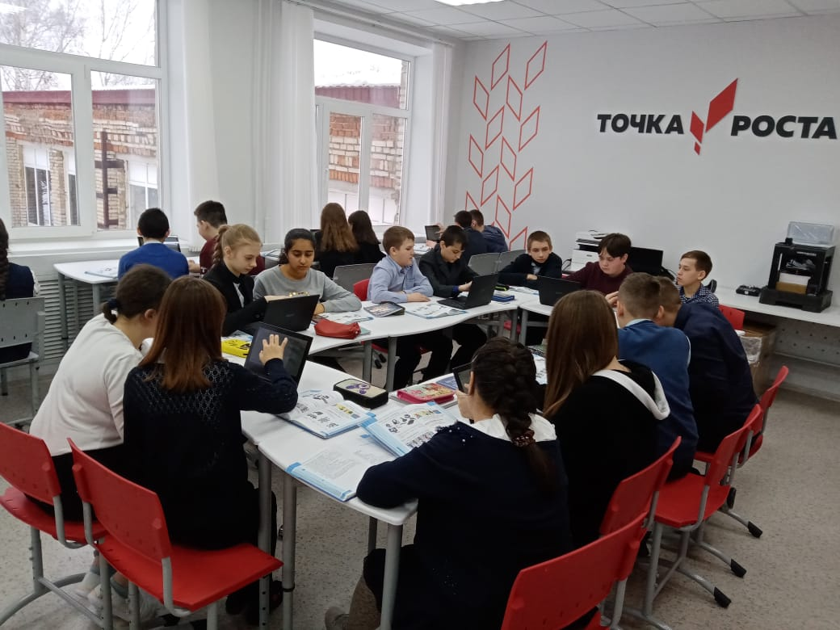
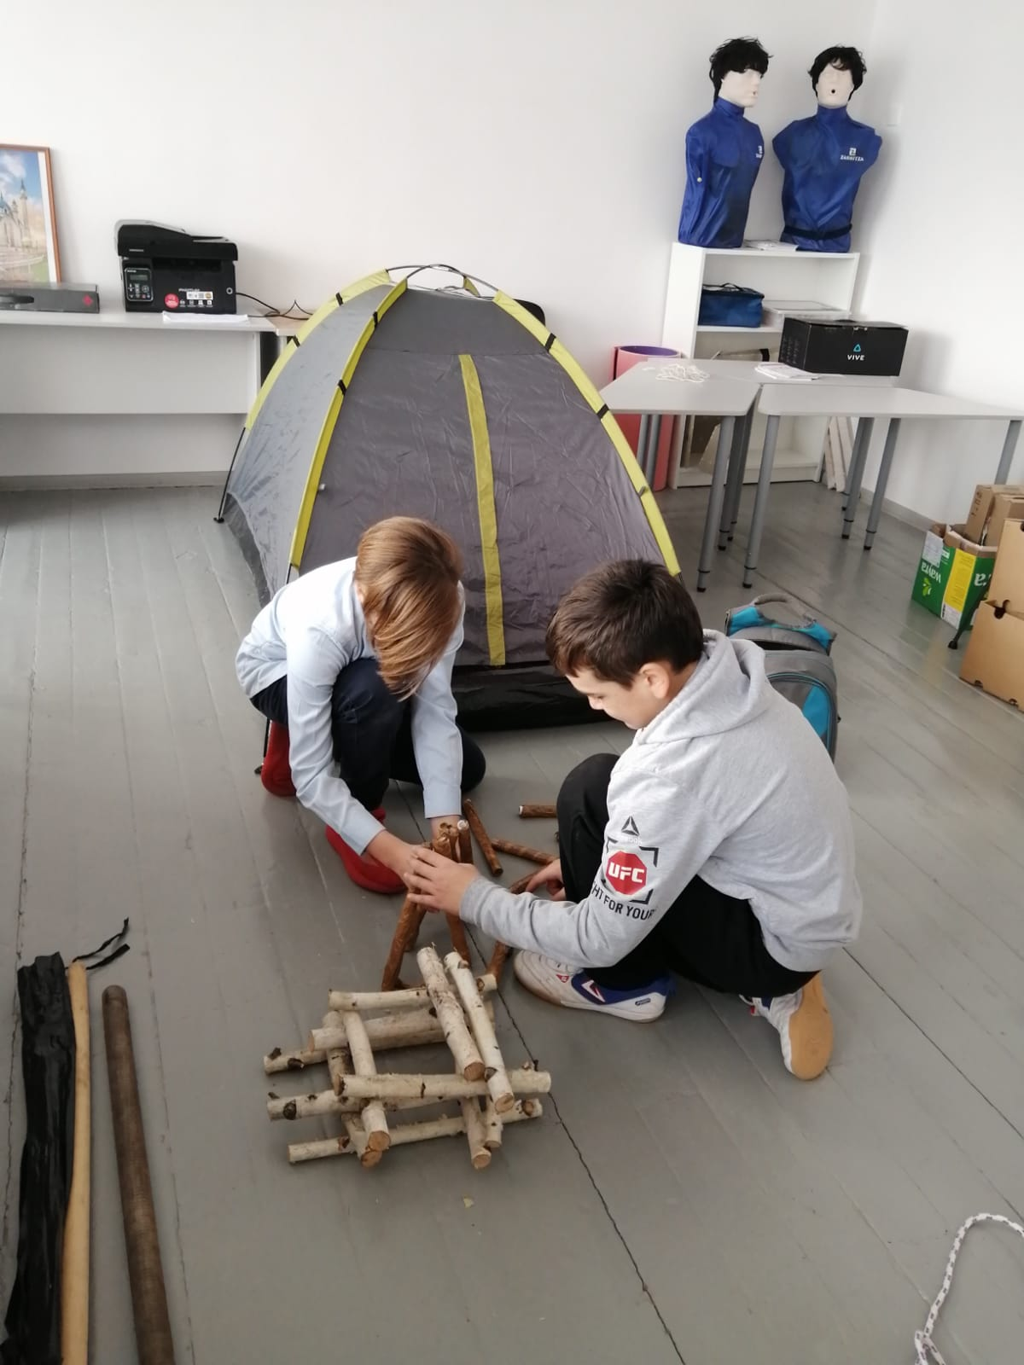
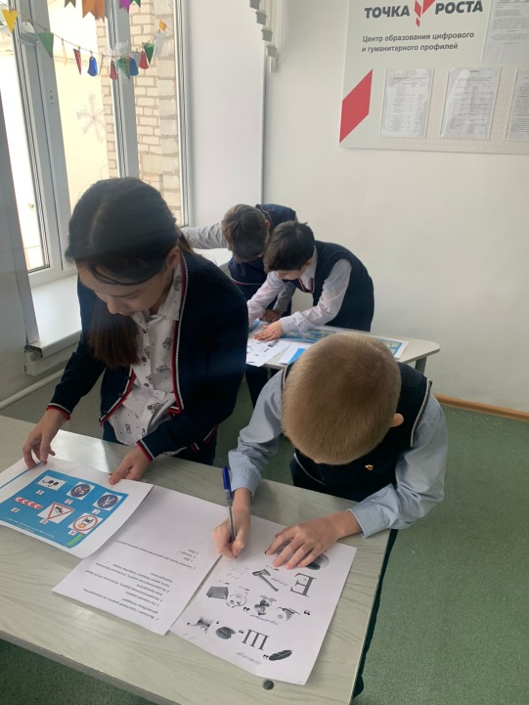
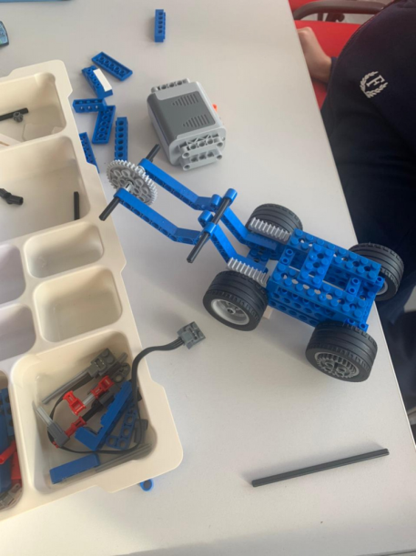
Реализуемые программы по учебным предметам
ОБЖ
Технология
Информатика

Slide 4
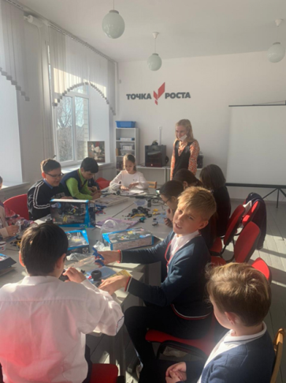
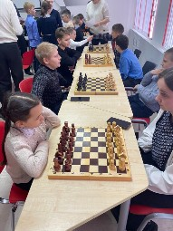
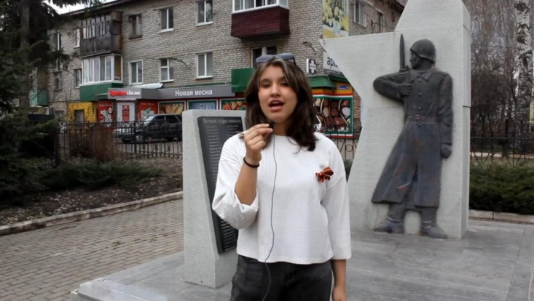
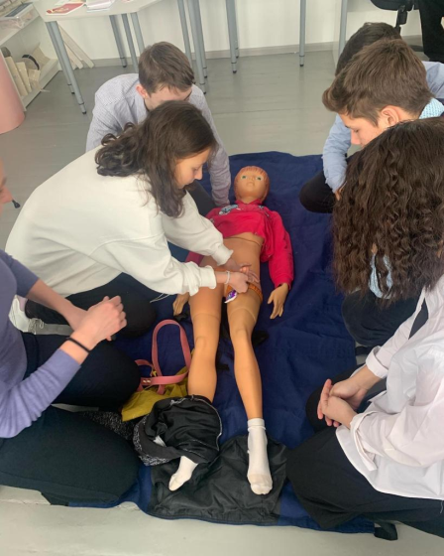
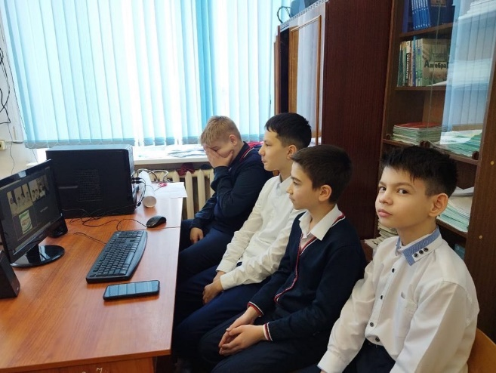
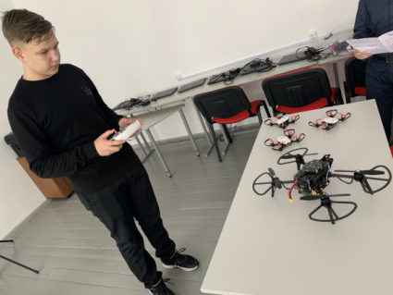
Реализуемые программы
Внеурочная деятельность и дополнительное образование
Медиацентр «Волна»
Оказание первой медицинской помощи
Финансовая грамотность
Шахматы
Легоконструирование
Робототехника

Slide 5
Наши достижения
Дибиров Малик участник Всероссийской онлайн-олимпиаде по шахматам среди 1-9 классов
педагоги Центра «Точка роста» во Всероссийском профессиональном конкурсе «Флагманы образования. Школа». Прошли в полуфинал конкурса
Сараев Кирилл и Миргаязов Радмир победители республиканской Олимпиады на Кубок им. Ю. А. Гагарина. по математике и информатики
.
Москва II Всероссийский форум лидеров "Школа безопасности" ВДЮОД "Школа безопасности". Гиниатуллин Радмир призовое место в номинации Лучший "В оказании первой помощи пострадавшим".
На телеканал Тамыр на интенсив-тренинг с разных концов республики приехали около 60-ти ребят, чьи работы наставники-медиатренеры признали лучшими. Одними из конкурсантов были обучающиеся 7 класса МОБУ СОШ с.Дмитриевка Харисова Лия и Салямова Камелия.
Ноябрь -декабрь 2021 год -Участие сотрудников Центра в дистанционном этапе Всероссийского профессионального конкурса «Флагманы образования. Школа»
участие в Чемпионате по коммуникативным боям по финансовой грамотности. Заняли второе почетное место
участие обучающихся в региональном этапе Всероссийской олимпиаде школьников (информатика) 11 класса Безруков Егор Андреевич призер

Slide 6
